Slide 1

花
朝
节
百花生日是良辰，未到花朝一半春。
红紫万千批锦绣，尚劳点缀贺花神。
【咏花朝】清/蔡云

Slide 2
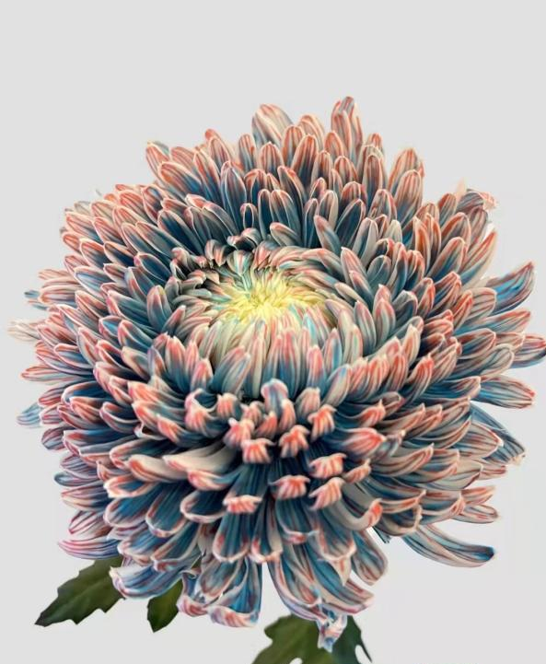
目录
01
活动概述
02
活动内容
03
活动排布
04
活动预算

Slide 3
壹
活动概述

Slide 4
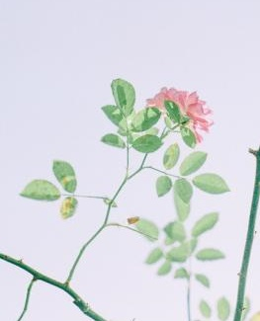
活动背景
花朝节晋代已有，当时的时期是每年的二月十五日。至盛唐时，文人雅士多在花朝节折腾郊游雅宴、观景赏花、饮酒赋诗。
北宋代花朝节改到了二月二十日。此时，参与花朝节活动的不再局限于文人、士大夫之间的雅聚，又增加了种花、栽树、挑菜、祭神等大众活动，并逐渐扩大到了社会各个阶层。
中国传统节日
花朝节

Slide 5



活动信息
活动时间
活动地点
活动组织机构
XXXX年XX月XX日-XX月XX日
XXXXXXXX
主办单位：xxxxxx
协办单位：xxxxxx

Slide 6
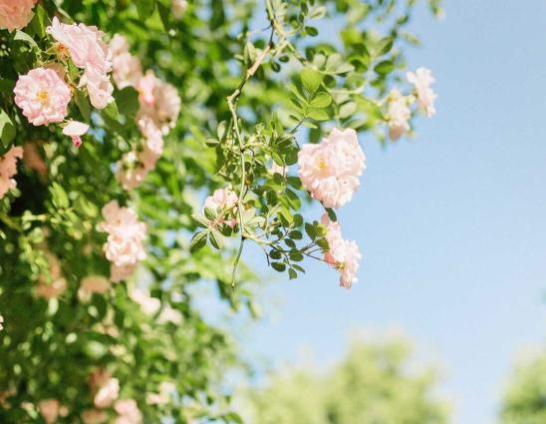
活动的目的及意义
“一半春随残夜醉，却言明日是花朝。”
目的
举办首届“花朝节”是传承和弘扬传统文化，促进当代社会对传统文化的认知，对建设XXX来说，是一个巨大的民族情结，也是对优秀传统文化的一次拾忆。
意义
复兴花朝节传统文化，增强群众文化内涵，促进当代群众对传统节日文化的认识，展示人民的青春与活力，增强人与人之间的交流，弘扬中华传统节日文化。
输入标题信息

Slide 7
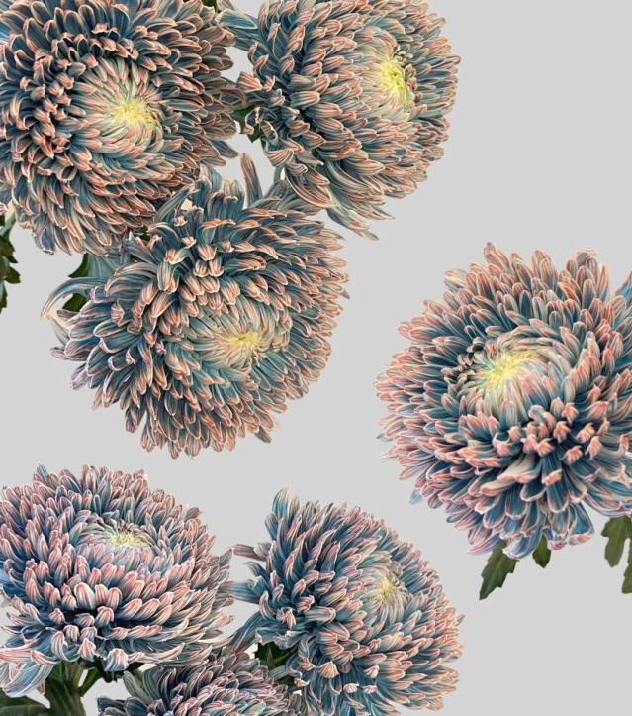
活动简介
本次活动以花为媒,以节庆会友， 将以"万紫千红披锦绣，尚劳点缀贺花神〃为主题， 以弘扬中国传统文化为目的“踏青”，打造出安徽最具规模和品牌效应的全省联动复合型汉文化主题花朝节。以活动促旅游，以人气带动消费。在活动设计上，突出文化性、 大众性、地域性和参与性，同时宣传合肥本土景区在文化传承、文化创新方面的卓越贡献。

Slide 8
贰
活动内容

Slide 9
活动亮点
“百花生日是良辰，未到花朝一半春。”
近年来，之前一直受冷落的花朝节，越来越受重视了!也越来越受大伙儿的青睐，许多地方都在组织类似的活动。虽说大家庆祝花朝节的日期，庆祝的形式，各不相同,但是那股儿热闹的氛围，却是惊人的相似!在现场，你能看到许许多多身着汉服的小姐姐，小哥哥们,游园赏花，踏青郊游，或吟诗颂歌，或拍照打卡，非常非常热闹。中华文化源远流长，中华文化博大精深!
庞大的人群基数。国风爰好人群庞大，隐藏看巨大的消费力，将吸引大批新国潮和汉服爰好者聚集于此。
特色的国潮打卡点以及半实景美陈，助力花世界新国潮花朝节成为网红打卡点。
汉服官方社团、汉服市集、汉服知名品牌的加入，使得活动氛围更加强烈。
丰富多彩的活动：千人祭花神、汉服相亲会、汉服新品发布会、汉服游园
01.
02.
03.
04.

Slide 10
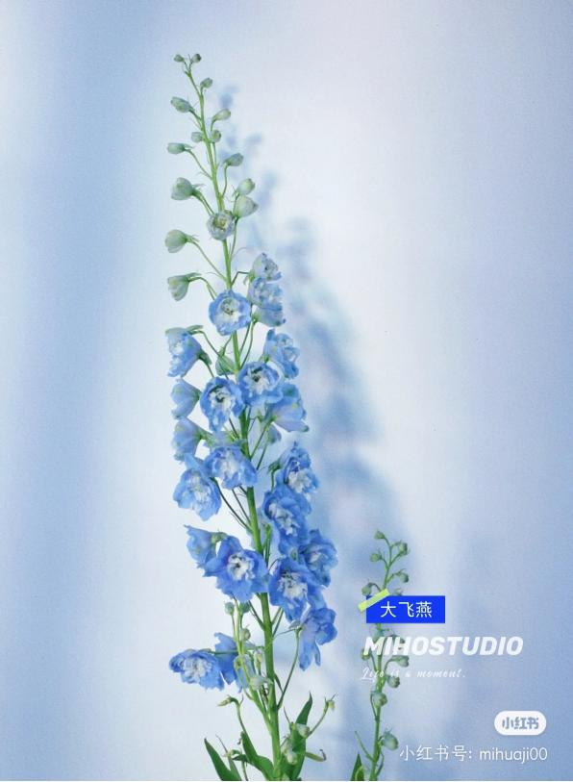
活动SLOGAN
百花良辰祭
花朝半春节

Slide 11
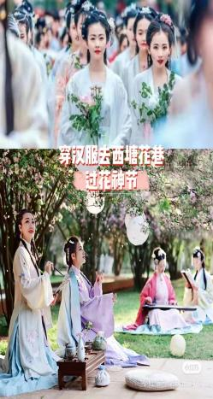
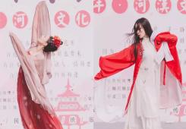
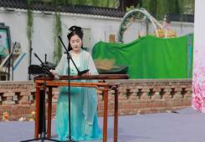
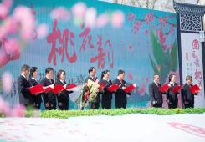
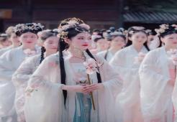
开幕式
位置：xxxxxxx
开场秀
汉舞表演
民乐演出
启动仪式
共庆花朝
汉服走秀
模特若干
《国色天香-四大美人》
国风音乐
民族乐器演奏
主办单位与协办单位
上台发言致辞
千人同庆
百花生日
摄影留念

Slide 12
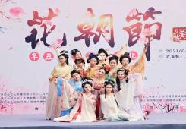
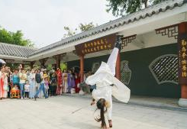
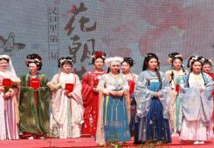
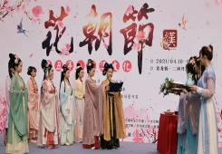
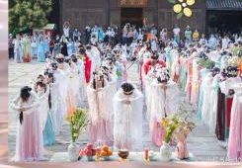
开幕式
位置：xxxxxxx
大型歌舞表演
武术表演
飞花令
抽奖
祭祀花神
《花神与舞》
剑舞
杂技表演
互动游戏
主持人抽取观众上台对诗词，随机抽取一个字接龙，诗句中带有同一个字即可。
回馈观众
互动环节
线上线下同时进行
抽取小礼品。
花神神位设在xxx前，设供桌，香烛，供品，一应礼器
主祭官带领十二位花神经拱桥行至神位前，按礼仪进行祭祀祈福。

Slide 13
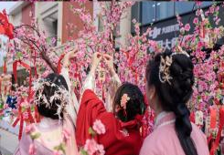
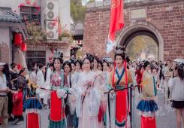
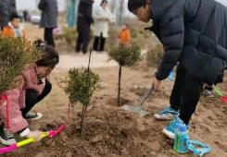
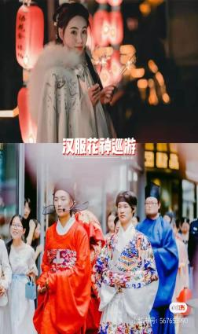
蒸霞五色飞晴坞，画阁开尊助赏红
位置：xxxxxxx
踏青赏红
汉服巡游
义结金兰
植树栽花
趣识花朝
结伴到风景如画处游览赏花，准备红布条和笔墨，提供给大家，取红绳把彩笺结在花树上，也可以选择在布条上写下心愿，系在花枝上望花神保佑。
游园
由汉服方阵的人员引领游园
传统习俗
愿意在花朝节当天“义结金兰”的，可提前报名，花朝节当天由工作人员引导完成礼仪。
花朝节恰逢植树节期间，与当今的绿色环保行动结合。
指出活动地点周围植物的名字并对其进行简单的介绍，然后通过工作人员的问答游戏来认识一下花朝节。

Slide 14
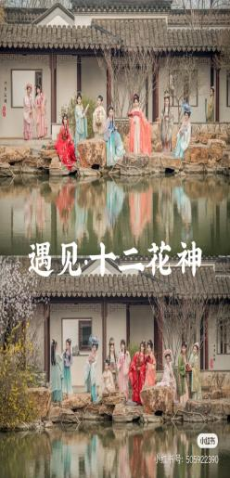
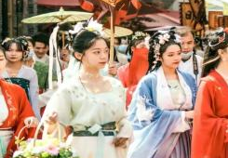
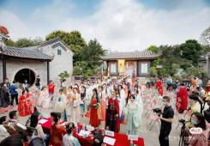
十二花神评选赛
线上报名，线下评选
十二花神介绍
报名
评选
颁奖
合影留念
中国民间传说农历二月十二日是百花生日。历代文人墨客笔下，渲染出了十二个月的花神来，使得一年中"日日有花开，月月有花神"
报名流程
将在花世界景区内拍摄好的个人照片发送至花世界官方公众号后台处
整理评选
公众号工作人员将收集到的参选人员照片初步筛选后，放置公众号推文内，让市民投票
线下颁奖
可与协办方联动
十二花神颁奖及汉服展示
参赛者纪念合影

Slide 15
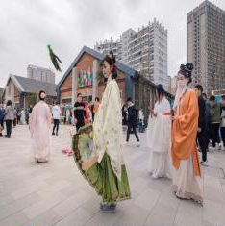
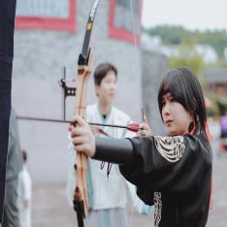
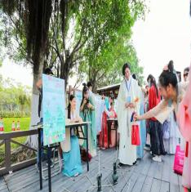
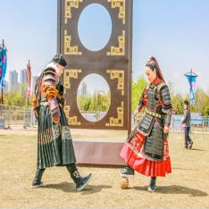
汉文化体验
位置：xxxxxx
汉文化
汉文化是中国文化的主体。又称为中华文化、华夏文化、儒家文化，指以春秋战国时期诸子百家学说为基础、儒家文化为主兼与法家、道家、墨家、阴阳家、名家、杂家、农家、小说家、纵横家、兵家、医家共同不断演化、发展而形成的文化。
毽球
射箭
踢毽子起源于中国汉代，盛行于六朝、隋、唐。
传统弓箭游戏
投壶
蹴鞠
投壶是古代士大夫宴饮时做的一种投掷游戏，也是一种礼仪。在战国时期较为盛行，尤其是在唐朝，得到了发扬光大。
早在战国时期汉族民间就流行娱乐性的蹴鞠游戏，而从汉代开始又成为兵家练兵之法，宋代又出现了蹴鞠组织与蹴鞠艺人，清代开始流行冰上蹙鞠。

Slide 16
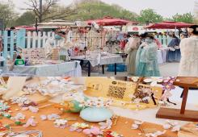
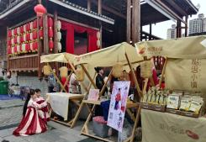
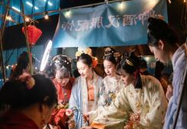
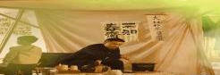
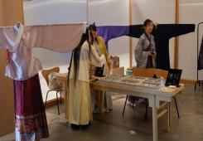
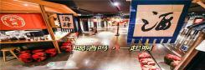
古风集市
位置：xxxxxx
古风饰品
摊位
夜市
集市酒肆、茶舍
汉服体验
汉服饰品：花簪、披帛、首饰、冠冕
摊主着汉服摊位商品以传统物件为主
夜市最早出现于唐代，现在多以杂货、衣服、食品、烧烤、电器零件、游戏
酒肆即古时酒馆
酒肆、茶舍既是商铺，也是游客休息之地
汉服服
让大家感受一下传统服饰的魅力

Slide 17
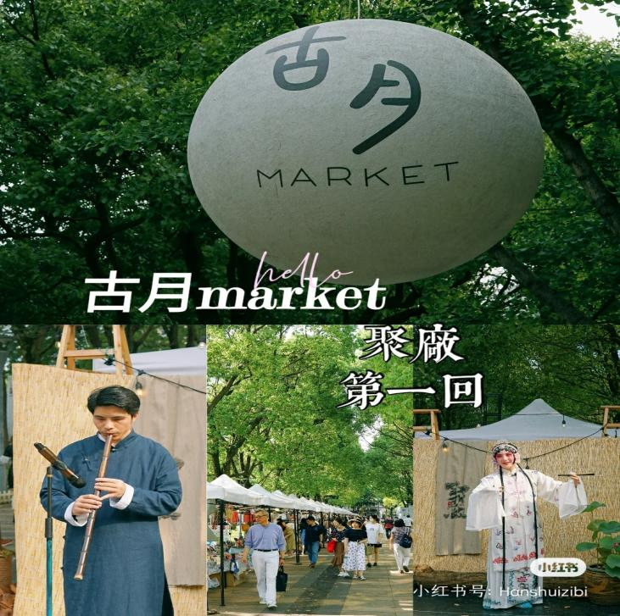
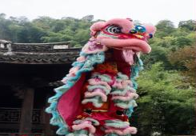
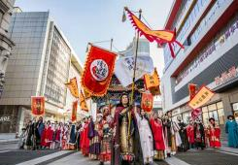
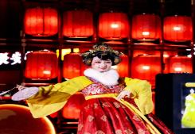
游园演出
位置：xxxxxx
戏曲
舞狮
汉服游行
网红不倒翁
洞箫
上下午各两场
上下午各两场
上下午各两场
上下午各两场
上下午各两场

Slide 18
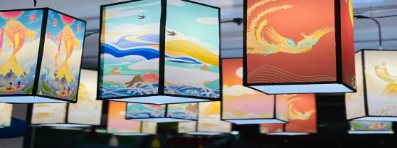
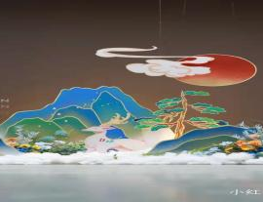
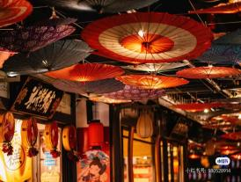
集市美陈
位置：xxxxxx
彩绘灯笼
长方形的灯笼，上面彩绘着山河日月、神话神兽，白天和夜晚都呈现着不同的风采。
灵鹿
油伞长廊
以山、云、日为背景，白色的灵鹿为主题，辅以纯白的棉花，展现一番仙境。
各色的油纸伞悬挂在集市上空，喧嚣的集市和斑斓的油纸伞相互辉映。

Slide 19
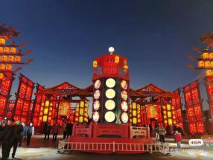
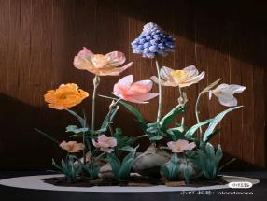
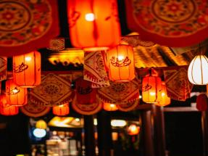
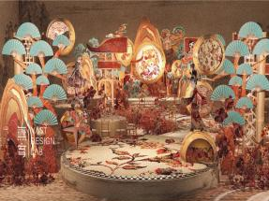
美陈布置
位置：xxxxxx
刺绣灯塔
幻花境
八面灯塔，每一面有着不同的红刺绣，底座以古风护栏做遮挡。
巨型的纸花摆列在路边，应着花朝节百花生日随风摇摆。
长安
开元盛世
印着长安字样的灯笼配合着锦旗挂在主路上，配合着汉服巡游，仿若梦回长安。
开元盛世是指唐朝在唐玄宗治理下出现的盛世。据传开元年间唐朝进入全盛时期，因当时年号为“开元”，史称“开元盛世”。

Slide 20
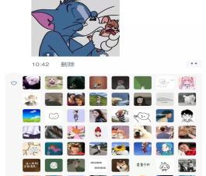
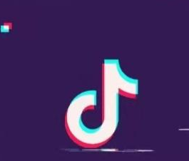
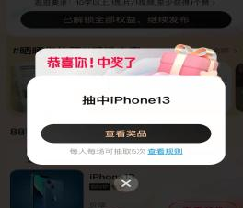
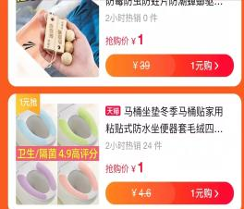
自媒体活动
朋友圈集赞
抖音点赞
抖音直播抽奖
渠道一元购
朋友圈
集赞送祈福带一条
可以写好祝福
系在踏青赏红处
话题热度
入园拍汉服视频
加上话题和定位
活动结束抽取前五十名进行送
活动现场
开幕式、祭祀、游园
三场直播抽奖
送汉服、饰品、门票
限量100张
前宣限时限量抢购

Slide 21
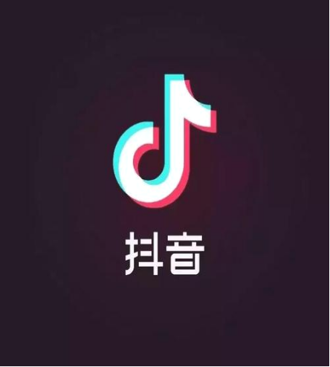
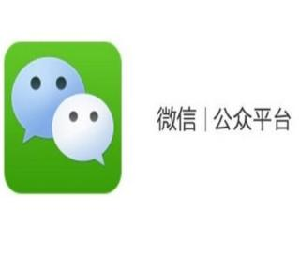
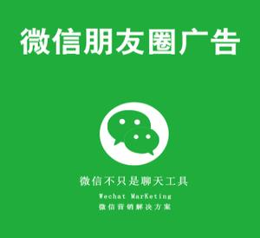
线上宣传
抖音
微信
朋友圈
抖音话题
抖音官方视频宣传片
KOL代言人视频宣传
本地大V宣传
公众号
官方公众号
本地大V公众号
释放活动信息
朋友圈
朋友圈推广广告

Slide 22
叁
活动排布

Slide 23
活动波段铺排
活动时间:XXXX年XX月XX日-XX月XX日
阶段划分 | 蓄势期 |  |  | 内容输出爆发期 |  | 持续转化
节点主题 | 宣发期 |  | 搭建期 |  | 百花良辰祭花朝半春节
活动铺排 | 十二花神线上评选
 | 汉服免费游园 | 物料购买 |  | 开幕式 |  | 祭花神
 | 花朝节活动信息 | 活动搭建 |  | 汉文化体验 |  | 国风市集 |  | 演出
美陈氛围 | 主路美陈 |  | 广场美陈 |  | 国潮打卡区域 |  | 市集和主题活动区域

Slide 24
肆
活动预算

Slide 25

活动预算
详情见报价单

Slide 26
感
谢
观
看
春暖花开，那眉眼盈盈之处，就是
我最美的眷恋。真想，把思念浸染成缠绵的春风，鰱摸你心底最柔软的角落，拂去你心中的荒京

